Slide 1
목차
HF 설문 문항 구조 및 설계
표본을 통한 검사 결과
MBTI, Big Five와 HF 결과 연관 시킨 방법
LT와의 연계: 각 유형마다의 대화 방법

Slide 2
HF 설문 문항 구조 및 설계
구분 | 주요 역할 | 문항 수 | 설명
1. 대화 방식 | 개인의 대화 접근 성향 파악 | 16문항 ( 각 영역 당 4문항 ) | 공감형, 인지형, 동기형, 행동형
2. 대화 주제 | 개인이 선호하는 대화 내용 주제 방향성 탐색 | 16문항 ( 각 영역 당 4문항 ) | 자기인식 정서조절 관계 소통 회복 적응 행동 습관
3. 신뢰도 검증 | 응답의 일관성, 자기인식 수준 응답, 신뢰도 점검 | 6문항 – 각 섹션에 분산 삽입 | 중복 일관성 역문항 일관성 사회적 바람직성
Notes:
우선 저희 팀은 선호하는 대화 방식과 주제에 대한 질문의 수를 영역당 6문항에서 4문항으로 조정하고, 신뢰도 검증을 위해 중복일관성, 역문항 일관성, 사회적 바람직성의 질문 6개를 각 섹션에 분산 삽입하였습니다.

Slide 3
HF 설문 문항 구조 및 설계 – 대화 방식
핵심목표 : 사용자가 대화할 때 어떤 심리적 접근방식을 취하는가를 파악
구분 | 심리 이론적 근거 | 개념적 의미
공감형 | Rogers의 인간중심상담(Carl Rogers, 1951 | 타인의 정서에 반응하고 감정적 교류를 선호
인지형 | Beck의 인지이론(1976), Lazarus의 BASIC-ID(‘C’ Component) | 사고·논리적 이해 중심의 대화 선호
동기형 | Self-Determination Theory (Deci & Ryan, 1985) | 내적 동기 유발, 의미 중심적 대화 선호
행동형 | 행동치료(Behaviorism, Skinner, 1953) | 구체적 행동, 계획·실행 중심의 대화 선호
4대 심리 축에 따라 문항 구성
각 영역당 4문항 구성 ( 긍정형 3개 + 역문항 1개 )
- 긍정형 : 해당 질문의 답변에 따라 1 ~ 5 점 점수 부여 – 성향 파악 정량화에 사용
- 역문항 : 답변의 신뢰도 파악을 위해 각 영역당 1개 배치
Notes:
선호하는 대화 방식을 알아내기 위해서 공감형, 인지형, 동기형, 행동형 4가지 심리축에 따라 각각 이러한 <심리 이론적 근거> 근거를 통해 영역 당 긍정형 문항 3가지와 신뢰도 파악을 위한 역문항 1개로 총 4문항씩 구성하였습니다.

Slide 4
HF 설문 문항 구조 및 설계 – 대화 주제
핵심목표 : 사용자가 대화 중 어떤 주제, 내용에 정서적 반응을 보이는가를 평가
구분 | 심리 이론적 근거 | 개념적 의미
자기인식 정서조절 | Gross의 Emotion Regulation Model(1998), Mindfulness CBT | 자신의 감정을 인식하고 조절하는 능력 중심
관계 소통 | Sullivan의 대인관계이론, TA(Transactional Analysis) | 타인과의 상호작용, 감정 교류 중심
회복 적응 | Bonanno의 회복탄력성 이론(2004) | 위기, 스트레스 상황에서 심리적 회복력
행동 습관 | Behavioral Activation Theory (Lewinsohn, 1974) | 일상 루틴 활동 조절 중심
개인의 정서조절 → 사회적 상호작용 → 회복탄력 → 행동습관의 4단계 심리 프로세스 구조에 기반하여 설계
각 영역당 5문항 구성 ( 긍정형 3개 + 역문항 1개 )
- 긍정형 : 해당 질문의 답변에 따라 1 ~ 5 점 점수 부여 – 성향 파악 정량화에 사용
- 역문항 : 답변의 신뢰도 파악을 위해 각 영역당 1개 배치
Notes:
사용자가 대화 중 어떤 주제, 내용에 정서적 반응을 보이는가를 평가하기 위해 개인의 정서조절, 사회적 상호작용, 회복탄력 4단계 심리 프로세스 구조에 기반하여 4가지 영역으로 구분하였고, 대화 방식과 마찬가지로 각 영역 당 긍정형 3문항과 신뢰도 파악을 위한 역문항을 배치하였습니다.

Slide 5
HF 설문 문항 구조 및 설계 – 신뢰도 검증 문항
핵심목표 : 응답의 신뢰성, 일관성을 내재적으로 점검
구분 | 측정 방식 | 개념적 의미
중복 일관성 | 동일 문항의 반복/변형형 평균 상관성 분석 | Ex) “감정을 알아차린다” vs “감정을 조절한다” 응답일치 확인
역문항 일관성 | 긍정형 ←→ 부정형 문항간 역상관 검증 | Ex) “나는 잘 듣는다” vs “다른 사람 말을 잘 끊는다” 역상관 확인
사회적 바람직성 보정 | 모든 긍정형 응답의 과도한 편향 검증 | 모든 문항에서 “매우 그렇다” 또는 “매우 아니다” 등의 응답률이 일정 수준 넘을 시 보정값 부여
Notes:
신뢰도 파악을 위한 질문은 다음과 같이 구성하였습니다. 중복 일관성을 확인하기 위해서는 동문 문항의 반복이나 변형형을 사용하여 평균 상관성을 분석하였고, 문항 간 역상관을 검증을 통해 긍정형과 부정형을 사용하여 역문항 일관성을 확인했습니다. 마지막으로 모든 응답의 과도한 편향을 방지하기 위해 사회적 바람직성을 통해 보정값을 부여하는 방법을 사용했습니다.

Slide 6
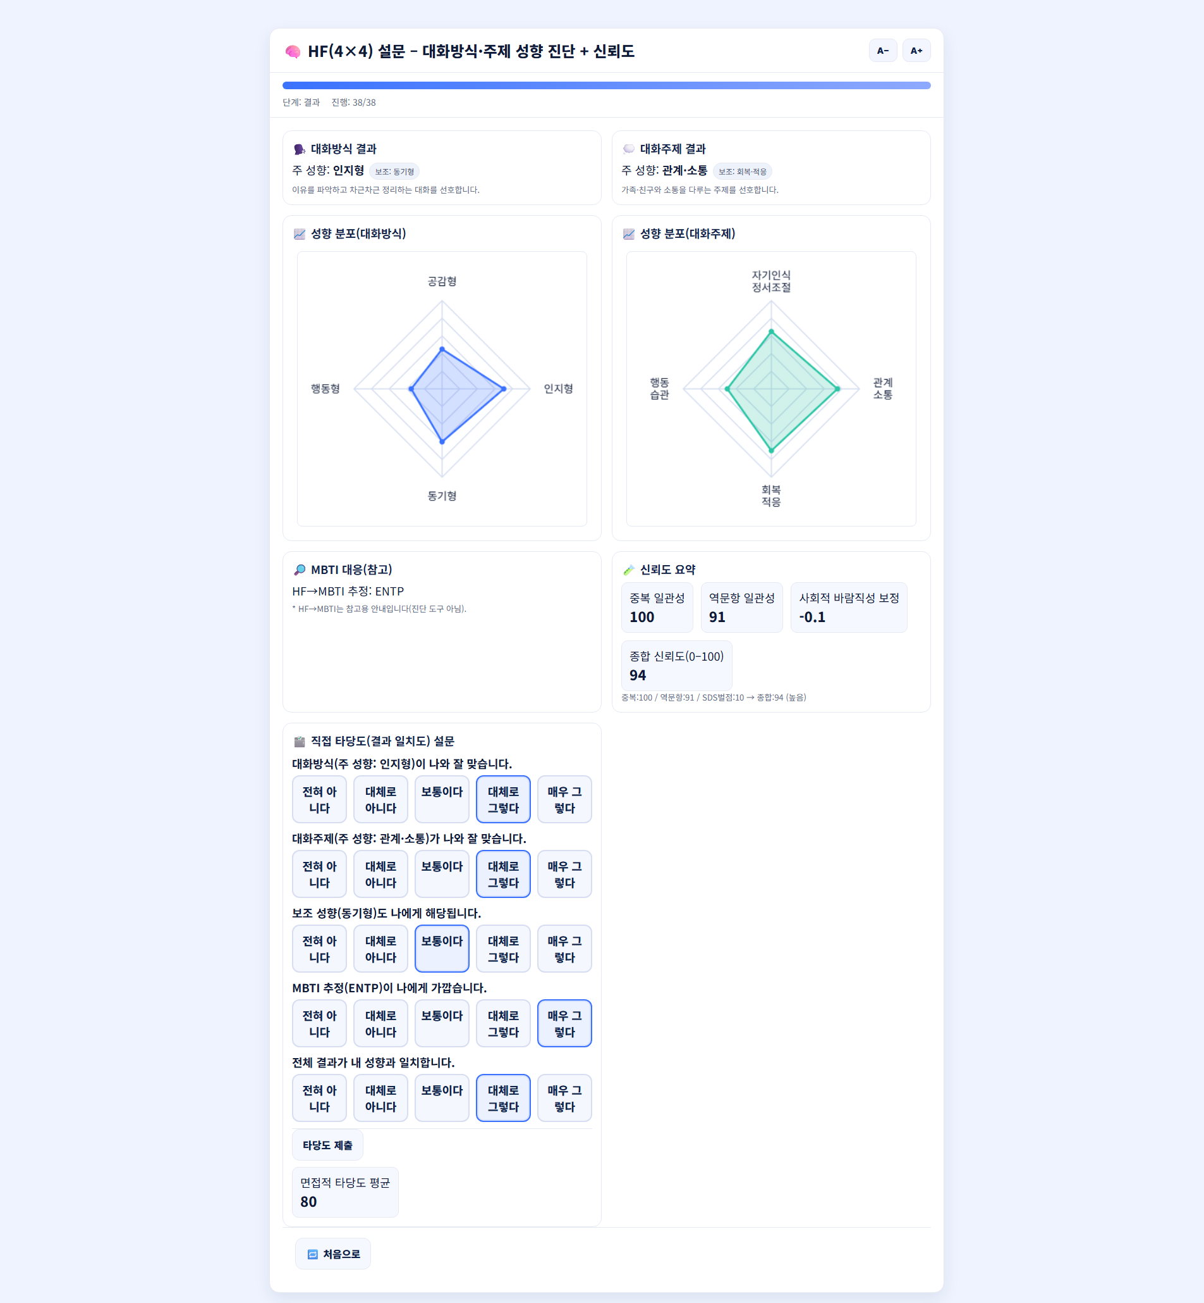
Notes:
설문을 통한 결과 페이지는 가장 왼쪽에 보이는 사진과 같이 나오게 됩니다.
우선, 설문 결과를 통해 대화 방식과 주제에 대한 주 성향과 보조 성향에 대한 결과가 나오고, 추정 MBTI, 그리고 신뢰도에 대한 요약이 제공됩니다.
그리고 이번에는 신뢰도와 타당도 검증에 대해 초점을 맞추어 진행하였기 때문에 직접적으로 설문자에게 결과 일치도에 대한 설문을 결과 페이지에서 진행하였는데, 이는 추후에 HF결과에 대한 신뢰도와 타당도가 명확해지면 삭제 할 예정입니다.

Slide 7
ID | 대화방식 | 보조 대화방식 | 대화주제 | 보조 대화주제 | 추정 MBTI | 실제 MBTI | 중복일관성 | 역문항 일관성 | 사회적 바람직성 보정 | 종합 신뢰도 | 설문 후 직접 진행한 타당도 설문의 점수
1 | 행동형 | 공감형 | 회복,적응 | 행동,습관 | ENTJ | ISTJ | 75 | 84 | -0.2 | 80 | 36
2 | 인지형 | 동기형 | 자기인식,정서조절 | 회복,적응 | INTJ | ISTJ | 100 | 72 | -0.25 | 84 | 76
3 | 공감형 | 동기형 | 자기인식,정서조절 | 관계,소통 | ESTJ | ENTJ | 100 | 100 | -0.35 | 93 | 92
4 | 공감형 | 행동형 | 회복,적응 | 관계,소통 | ENTJ | ISFJ | 75 | 69 | -0.15 | 75 | 48
5 | 공감형 | 인지형 | 관계,소통 | 회복,적응 | ESTP | ISFJ | 88 | 88 | -0.2 | 86 | 48
6 | 동기형 | 행동형 | 회복,적응 | 관계,소통 | ENFP | ENTP | 63 | 78 | -0.2 | 72 | 80
7 | 인지형 | 행 | 관계,소통 | 회복,적응 | ENTJ | INTJ | 88 | 78 | -0.3 | 80 | 76
8 | 공감형 | 행동형 | 자기인식,정서조절 | 회복,적응 | INTJ | ESTJ | 88 | 78 | -0.2 | 82 | 48
9 | 공감형 | 인지형 | 자기인식,정서조절 | 관계,소통 | ESTJ | ESTJ | 100 | 100 | -0.4 | 92 | 96
10 | 공감형 | 인지형 | 회복,적응 | 자기인식,정서조절 | ENTJ | INTP | 75 | 94 | -0.25 | 83 | 64
11 | 행동형 | 공감형 | 관계,소통 | 자기인식,정서조절 | ESTJ | ESTJ | 88 | 94 | -0.15 | 90 | 80
12 | 동기형 | 공감형 | 행동,습관 | 회복,적응 | ESTP | ENFP | 100 | 94 | -0.2 | 94 | 68
13 | 공감형 | 행동형 | 자기인식,정서조절 | 회복,적응 | ISTJ | ISTJ | 88 | 38 | -0.35 | 63 | 84
14 | 공감형 | 인지형 | 행동,습관 | 자기인식,정서조절 | ESFJ | ESFJ | 88 | 59 | -0.3 | 73 | 84
15 | 행동형 | 인지형 | 관계,소통 | 행동,습관 | ESTJ | ISTJ | 88 | 94 | -0.2 | 89 | 76
16 | 공감형 | 인지형 | 행동,습관 | 자기인식,정서조절 | ISFP | ESFP | 75 | 75 | -0.1 | 78 | 68
17 | 인지형 | 동기형 | 회복,적응 | 관계,소통 | ENTP | INTP | 63 | 78 | -0.1 | 80 | 68
18 | 공감형 | 인지형 | 자기인식,정서조절 | 회복,적응 | ISTJ | ISTJ | 100 | 84 | -0.4 | 86 | 100
19 | 동기형 | 인지형 | 회복,적응 | 관계,소통 | ENTP | ENTP | 100 | 81 | -0.3 | 87 | 96
20 | 인지형 | 동기형 | 자기인식,정서조절 | 행동,습관 | ISTJ | ISTJ | 88 | 84 | -0.25 | 84 | 88
21 | 인지형 | 동기형 | 자기인식,정서조절 | 회복,적응 | INTP | ISTJ | 100 | 63 | -0.35 | 78 | 72
22 | 공감형 | 행동형 | 자기인식,정서조절 | 관계,소통 | ENFJ | INFJ | 100 | 94 | -0.25 | 93 | 88
23 | 동기형 | 공감형 | 회복,적응 | 자기인식,정서조절 | INTP | INTP | 88 | 94 | -0.2 | 89 | 88
24 | 공감형 | 동기형 | 회복,적응 | 행동,습관 | ENFP | ENFP | 100 | 66 | -0.3 | 80 | 84
25 | 인지형 | 동기형 | 관계,소통 | 회복,적응 | ENTP | ENTP | 100 | 91 | -0.1 | 94 | 80
26 | 공감형 | 동기형 | 회복,적응 | 자기인식,정서조절 | INFP | ISFP | 88 | 81 | -0.15 | 85 | 80
27 | 공감형 | 동기형 | 회복,적응 | 자기인식,정서조절 | ENFP | ENFP | 75 | 84 | -0.4 | 76 | 92
28 | 동기형 | 인지형 | 자기인식,정서조절 | 행동,습관 | ESFP | ISTP | 63 | 31 | -0.2 | 54 | 68
29 | 인지형 | 동기형 | 자기인식,정서조절 | 관계,소통 | INTP | ISTP | 75 | 78 | -0.1 | 79 | 88
30 | 공감형 | 인지형 | 자기인식,정서조절 | 회복,적응 | INTP | ISTJ | 63 | 63 | -0.35 | 63 | 80
31 | 행동형 | 공감형 | 관계,소통 | 자기인식,정서조절 | ESTJ | ESTJ | 88 | 92 | -0.15 | 90 | 80
32 | 동기형 | 공감형 | 행동,습관 | 회복,적응 | ESFP | ENFP | 85 | 91 | -0.2 | 89 | 81
33 | 공감형 | 행동형 | 자기인식,정서조절 | 회복,적응 | ISFJ | ISTJ | 90 | 88 | -0.3 | 86 | 84
34 | 공감형 | 인지형 | 행동,습관 | 자기인식,정서조절 | ESFJ | ESFJ | 87 | 95 | -0.18 | 91 | 89
35 | 인지형 | 동기형 | 회복,적응 | 관계,소통 | ENTP | INTP | 78 | 84 | -0.1 | 82 | 73
36 | 인지형 | 행동형 | 행동,습관 | 자기인식,정서조절 | ISTJ | ISTJ | 92 | 90 | -0.25 | 90 | 88
37 | 행동형 | 인지형 | 관계,소통 | 행동,습관 | ESTJ | ISTJ | 86 | 89 | -0.22 | 88 | 76
38 | 공감형 | 인지형 | 자기인식,정서조절 | 회복,적응 | INFJ | ISFJ | 91 | 93 | -0.12 | 93 | 86
39 | 동기형 | 인지형 | 회복,적응 | 관계,소통 | ENFP | ESFP | 83 | 87 | -0.28 | 85 | 81
40 | 공감형 | 동기형 | 자기인식,정서조절 | 관계,소통 | INFP | INFP | 100 | 94 | -0.3 | 93 | 95
Notes:
저희는 총 40개의 표본을 사용하였습니다.

Slide 8
표본을 바탕으로 한 신뢰도 평가
항목 | 계산 방법 | 결과 | 의미
중복 일관성 | ４０개 값의 평균 | ８６．５５ | 같은 질문을 반복했을 때 일관성
역문항 일관성 | ４０개 값의 평균 | ８１．７５ | 반대 방향 질문에 대한 일관성
사회적 바람직성 | 보정 값의 평균 | －０．２３４ | 좋게 보이려는 경향에 대한 조정
종합 신뢰도 | ４０개 값의 평균 | ８３．２２ | 최종 신뢰도 ８０ 이상으로 우수
ＭＢＴＩ 정확도 | 일치 수 ／ 전체 | ３７．５％ | 개선 필요
Notes:
40개의 표본을 이용하여 신뢰도에 대한 각 항목을 계산해 본 결과 80점 이상으로 신뢰성 있는 수치가 나왔지만, MBTI에 대한 정확도는 떨어져 개선이 필요하다고 생각됩니다.

Slide 9
표본을 바탕으로 한 신뢰도 평가
： 타당도 검증
타당도(Validity)란？
－ 신뢰도 ≠ 타당도
－ 신뢰도: "일관성 있나?" (반복했을 때 같은가?)
－ 타당도: "정말 맞는 것을 측정하나?" (실제로 유효한가?)
（예시）
－ 신뢰도: 매번 "65kg"이라고 나온다 (일관성 있음) ✓
－ 타당도: 실제로 우리가 65kg인가? (정말 맞는가?) ?
→ 체중계가 항상 1kg 많게 나온다면? 신뢰도는 우수하지만 타당도는 낮음!
Notes:
타당도는 신뢰도와 다른 것으로 측정하고자 하는 것이 실제로 유효한 지에 대한 검증입니다.

Slide 10
표본을 바탕으로 한 신뢰도 평가
： 타당도 검증
ANOVA란?
－ ANOVA(분산분석)는 여러 그룹(예: 네 가지 대화주제별)의 평균이 서로 유의미하게 다른지 검정하는 통계 기법.
（예시）
－ 만약 '자기인식', '정서조절', '관계소통', '회복적응' 네 그룹의 설문 신뢰도 평균이 정말
다 다른 지, 아니면 말 그대로 '그냥 있을 수 있는 차이'인지 판단할 때 사용한다.
（적용）
１． 수집된 표본들에서 신뢰도 점수들을 뽑은 후 각 그룹별 평균과 전체 평균을 구함．
２． ANOVA 도구를 사용하여 Ｐ 및 Ｒ 값 계산．
Notes:
이에 저희는 수집된 표본들에서 신뢰도 점수를 뽑은 후 각 그룹별 평균과 전체 평균을 구한 후에 ANOVA 도구를 사용하여 p 및 r값을 계산해보았습니다.

Slide 11
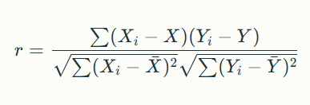

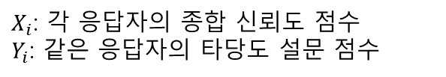
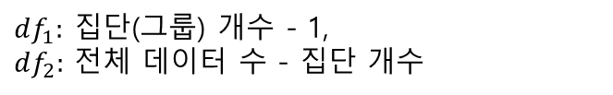
표본을 바탕으로 한 신뢰도 평가
： 타당도 검증
$df_{1}:$ 집단(그룹) 개수 - 1,
$df_{2}:$ 전체 데이터 수 - 집단 개수
$X_{i}$: 각 응답자의 종합 신뢰도 점수
$Y_{i}$: 같은 응답자의 타당도 설문 점수
즉, F분포의 누적분포함수(CDF)를 이용해서, 관측한 F값보다 큰 확률을 구함.
p-value | 해석
p < 0.001 | 매우 강한 통계적 유의
p < 0.01 | 강한 통계적 유의
p < 0.05 | 보통 수준의 통계적 유의 (가장 흔히 기준으로 사용)
p ≥ 0.05 | 유의하지 않음
r 값 | 해석
0.70 이상 | 매우 높은 상관
0.50~0.69 | 높은 상관 (준거 타당도 우수)
0.30~0.49 | 보통 상관(추가 개선 필요)
0.29 이하 | 낮은 상관(타당도 취약)
Notes:
저희가 사용한 계산식은 다음과 같으며, P값과 r값은 표와 같은 기준을 가지고 해석되며, 각 0.05이하, 0.5~0.69의 값을 가질 때 통계적으로 유의하다고 해석됩니다.

Slide 12
표본을 바탕으로 한 신뢰도 평가
： 타당도 검증
［데이터］
－ 종합 신뢰도: 설문으로 측정한 각 사람의 신뢰도 점수 (54~94점)
－ 타당도 설문 점수: 설문 후 진행한 별도의 검사 점수 (36~100점)
ＡＮＯＶＡ를 통한 상관계수 ｒ 및 ｐ 값 계산
→ ｒ ＝ ０．２５９ （약한 양의 상관）
→ ｐ ＝ ０．１０６ （통계적으로 유의하지 않음）
즉， 종합 신뢰도는 높으나 상관관계가 약하고 통계적으로 유의하지 않기 때문에
신뢰도 만으로는 타당도를 예측하기가 어려움．
１． 타당도 개선 필요．
２． 추가 검증 권장．
Notes:
R값은 결과적으로 이번 저희 HF는 종합 신뢰도는 높지만 약한 상관관계와 유의하지 않은 통계를 가지기 때문에 신뢰도만으로는 타당도를 예측하기가 어렵다고 볼 수 있습니다.
따라서 앞으로 타당도를 높이는 방법을 고안해봐야 할 거 같습니다.

Slide 13
MBTI와 Big Five의 핵심 차이
구분 | MBTI | Big Five (OCEAN)
분류 방식 | 4가지 이분법 → 16가지 유형 | 5가지 성격요인을 연속 점수(스펙트럼)로 측정
결과 형태 | “ISTJ, ENFP”처럼 유형(Type)으로 분류 | 각 요인별 0~100점 등 정도(수준)로 표현
심리학적 근거 | 이론 중심(융 심리유형론 기반) | 실증적·통계적·과학적 연구 기반
정확도/신뢰도 | 상대적으로 낮음 (재검사 시 변동률 ↑) | 높음 (재검사 시 안정적)
실무 활용 | 자기이해, 커뮤니케이션, 팀 빌딩에 적합 | 임상, 인사선발, 조직심리 등 전문 분야 활용
설문 문항 유형 | 선호(Preference) 질문 중심 | 행동, 정서, 사고패턴 등 경험/특성 기반
성과 측정 방식 | “둘 중 어떤 쪽을 선호하는가?” | “얼마나 그 특성을 갖고 있는가?” 정량적 측정
Notes:
신뢰도 평가 부분에서 추정 MBTI와 실제 MBTI의 일치율이 낮은 편이었는데, 이를 보완하고 타당도 또한 일부 보완하기 위해 빅5라는 설문을 활용하는 방법에 대해 생각해보았습니다. 빅5는 실증적, 통계적, 과학적 연구를 기반으로 전문 분야에서 활용되는 심리학적 성격이론입니다.

Slide 14
MBTI의 분류 기준: 심리적 선호(Preference)
축 | 선택지 | 의미
에너지 방향 | I vs E | 혼자서 충전? 사람 속에서 충전?
정보 인식/해석(입력방식) | S vs N | 감각적·사실 중심? vs 직관적·추상 중심?
의사결정 기준(처리방식) | T vs F | 논리·분석 중심? vs 가치·감정 중심?
삶의 방식(출력/행동 스타일) | J vs P | 계획·구조적? vs 유연·즉흥적?
Big Five의 분류기준: 실제 행동 특성의 정도(Continuous traits)
요인 | 의미 | 낮을수록 | 높을수록
O: 개방성 | 창의성·호기심·새로운 경험 선호 | 익숙함 선호, 전통적 | 창의적, 새로운 것 탐색
C: 성실성 | 자기관리·목표달성·책임감 | 즉흥적·무계획 | 체계적·성취지향
E: 외향성 | 사교성·활동성·에너지 방향 | 내향적·차분 | 외향적·활동적
A: 친화성 | 협력·공감·포용 | 경쟁적·직설 | 배려·조화 중시
N: 정서 안정성 | 감정 안정/스트레스 관리 능력 | 예민·불안 ↑ | 침착·회복탄력성 ↑
Notes:
두 검사의 분류기준입니다.
MBTI는 사람의 심리적 “기본 선호 경향”을 4개 축으로 나눕니다.
“나는 어느 쪽에 더 편안함을 느끼는가?”를 기준으로 분류하며 입력(S/N) → 처리(T/F) → 출력(J/P), 그리고 그 과정에서 어디서 에너지를 얻는가(E/I)를 각 항목마다 이분법적으로 나누기 때문에 유형이 바뀌기 비교적 쉽습니다.
Big Five는 5개의 독립된 성격 요인을 0~100점 스펙트럼으로 측정합니다.
“얼마나 그 특성이 강한가?”를 측정하는 것이기 때문에 정밀하고, 비교 가능하며, 과학적 타당도가 높습니다.
(어떤 과학적 타당도가 있는지, 빅5의 과학적 타당도를 사용하여 HF 설문의 타당도를 검증할 수 있는지, 빅5는 과학적으로 타당도가 높은 검사이므로 이를 이용해 분류에도 쓰이지만 결과에 대한 타당도 또한 빅5를 이용해 검증이 가능한 것인가)

Slide 15
항목 | MBTI | Big Five
관점 | “나는 어떤 타입인가?” | “나는 어떤 정도로 그러한가?”
모델 | 이론 중심 | 데이터·통계 중심
결과 | 정성적/유형 | 정량적/스펙트럼
강점 | 친숙, 이해 쉽고 소통에 유용 | 과학적, 재현성 높고 실무적
MBTI
사용자 친숙성↑
이해 & 공감 & 자기서사 작성에 도움
Big Five
객관적 성향 분석
타당도/신뢰도 검증
X
Notes:
두 모델은 표와 같은 관점, 결과 도출법, 강점을 가지고 있습니다. MBTI는 사용자 친숙성이 높고, 이해 & 공감 & 자기서사 작성에 도움을 주며, Big Five는 데이터·통계 중심으로 객관적 성향을 분석 가능합니다. 따라서 저희 팀은 HF 결과 해석 시 두 모델을 함께 사용하여 대상자에 대한 이해도를 높이고 타당도나 신뢰도를 검증하여, HF 결과에 상응하는 LT를 선정하고자 합니다.
--
따라서 HF 결과 해석 시 → MBTI는 스토리/설명/유형화에, → Big Five는 근거 기반 성향 분석과 개선 방향 제시에 활용하면 가장 균형이 좋습니다.

Slide 16
A단계: HF 4×4 매트릭스 → MBTI 매핑
목적: HF의 4가지 대화 방식(How) 및 4가지 대화 주제(What)를
MBTI의 4가지 축(IE / SN / TF / JP)과 16유형에 논리적 근거 기반으로 연결하는 것
HF 대화 방식 | 정의 요약 | MBTI 관련 축 & 이유
공감형 | 감정 공감, 수용적 태도 | F (Feeling): 타인의 감정과 관계 요소를 중심으로 사고
인지형 | 사고·논리 구조 탐색 | T (Thinking) + N (Intuition): 논리적, 패턴과 개념 탐구
동기형 | 변화 이유·내적 동기 자극 | N (Intuition) + J (Judging): 미래지향, 목표·의미 강조
행동형 | 실행, 습관·실천 집중 | J (Judging) + S (Sensing): 실행·습관·계획·실용
HF 대화 주제 | 내용 | MBTI 관련 축 & 이유
자기인식·정서조절 | 감정 이해, 마음관리, 자기성찰 | I (Introversion) + N+F: 자기감정, 성찰
관계·소통 | 타인과 상호작용, 대인 관계 | E (Extraversion) + F: 대인관계, 소통, 공감
회복·적응 | 스트레스, 실패, 역경 대처 | N + S + T/F 균형: 회복력은 전인적이기에 특정 유형 고정X
행동·습관 | 목표, 루틴, 실천, 변화 | J (Judging) + S: 계획, 구조, 규칙 있는 생활 선호
Notes:
두 모델을 사용하여 결과를 해석하기 위해 먼저 HF의 4가지 대화 방식(How) 및 4가지 대화 주제(What)를 친숙한 MBTI의 4가지 축(IE / SN / TF / JP)과 16유형에 논리적 근거 기반으로 연결하는 것을 목적으로 HF의 4*4 매트릭스의 결과와 MBTI를 매핑해보았습니다.
HF의 “대화 방식”은 MBTI의 4가지 축 중 T/F + N/S + J/P 축 성향과 강한 연결을 가집니다. 특히 “공감 vs 인지”는 F vs T를, “사고 vs 행동 실행”은 P vs J에 가까운 개념으로 볼 수 있습니다.
대화 주제는 MBTI의 정보를 인식·해석하는 방식(S/N)과 삶의 접근(J/P)과 일부 연동됩니다.
(표에서 mbti 관련 축 보는법과 설명법 알아내기)

Slide 17
HF 영역 | MBTI와 연결되는 핵심
대화 방식 | E/I는 낮게 반영, T/F, J/P와 강하게 연결
대화 주제 | S/N, T/F와 매우 강하게 연결됨
HF 결과 유형과 MBTI 16유형 매칭 예시
HF 조합 | MBTI 유사 경향 | 이유
공감형 + 관계 | ESFJ / ENFJ | 감정·관계 중심, 친사회적
공감형 + 자기인식 | INFP / ISFJ | 내면 공감, 자기 감정 성찰
인지형 + 자기인식 | INTJ / INTP / ISTJ | 자기분석, 구조적 이해
인지형 + 행동 | ENTJ / ESTJ / INTJ | 전략+실행
동기형 + 회복 | ENFP / ENFJ | 의미부여, 성장과 회복 강조
행동형 + 습관 | ESTJ / ISTJ / ISFJ | 계획·루틴·실행 중심
Notes:
HF는 MBTI와 수평적 대응이 아니라 기능·경향 대응이기 때문에 HF가 MBTI의 대체는 될 수 없어 16가지의 HF의 결과를 16가지의 MBTI 결과와 1:1로 완벽히 일치시키는 데에는 어려움이 존재합니다. 따라서 저희는 HF의 4*4 조합에 따라 예시와 같이 2~3 MBTI 후보군 제시 방식인 MBTI 유사경향으로 1차적으로 구분하여 나타내었습니다.
(대화 주제와 연결되는게 j/p인지 f/t인지 s/n인지 수정, 표에서 mbti 관련 축 보는법과 설명법 알아내기)
즉, HF는 “사람이 어떻게 사고/소통하는지(How)”의 대화 방식은 MBTI의 선호와 매우 유사하지만 “무슨 주제를 다루는지(What)”의 대화 주제는 성향의 에너지 방향과 가치관 흐름과 연결됩니다.

Slide 18
B단계: HF 4×4 매트릭스 → Big Five 매핑
목적: HF의 대화방식(How) & 대화주제(What)가 Big Five 5요인(O·C·E·A·N) 중 어떤 성향과 연결되는지 과학적 근거 기반으로 설명하는 것
HF 대화 방식 | 정의 | Big Five 관련 요인 & 이유
공감형 | 감정 공감, 수용적 태도 | A(친화성) ↑: 공감, 배려, 협력 / E(외향성) 중간: 사회적 상호작용 민감
인지형 | 사고·논리·구조 탐색 | O(개방성) ↑, C(성실성) ↑: 분석, 사고의 깊이, 논리구조 선호
동기형 | 내적 동기 강화, 의미·가치 탐색 | O(개방성) ↑↑: 미래지향·의미추구 / E(외향성) 중간~상: 에너지 자극 역할
행동형 | 실행, 습관형성, 실천 집중 | C(성실성) ↑↑: 계획·목표·규칙 / N(정서안정성) 영향: 자기조절 능력
HF 대화 주제 | 내용 | Big Five 관련 요인 & 이유
자기인식·정서조절 | 감정 이해/조절, 자기성찰 | N(정서 안정성) ↑: 감정조절 능력 / O(개방성) ↑: 자기 성찰
관계·소통 | 대인관계, 상호작용, 소통 | E(외향성) ↑, A(친화성) ↑: 관계 에너지, 공감
회복·적응 | 스트레스, 실패, 역경 다루기 | N(정서 안정성) / 회복탄력성 지표: 감정 회복, 안정성
행동·습관 | 목표설정, 루틴, 실천 | C(성실성) ↑↑: 계획·습관화, 자기관리
Notes:
다음으로는 새로운 모델인 빅5에 HF의 결과를 매핑해보았습니다. 각 대화의 방식과 주제에 대해 빅5의 요인은 표와 같이 연결되어있습니다.
공감형 ↔ 친화성(A)
인지형 ↔ 개방성(O) + 성실성(C)
동기형 ↔ 개방성(O)
행동형 ↔ 성실성(C)
자기인식·정서조절 ↔ 정서 안정성(N) + 개방성(O)
관계·소통 ↔ 외향성(E) + 친화성(A)
회복·적응 ↔ 정서 안정성(N)
행동·습관 ↔ 성실성(C)
(관련요인과 이유 부분 화살표 보는법 알아내기/설명 대본)

Slide 19
Big Five 요인 | HF와 밀접한 요소
O: 개방성 | 인지형, 동기형, 자기인식 주제
C: 성실성 | 행동형, 습관/목표 주제
E: 외향성 | 관계·소통 주제, 동기형 일부
A: 친화성 | 공감형, 관계·소통
N: 정서 안정성 | 정서조절·회복·적응 주제, 행동 지속
HF → Big Five 점수화 가능성
HF 요소 | Big Five 변환 시 강점
5점 척도(전혀 아니다~매우 그렇다) | Big Five와 동일하게 연속형 점수 변환 가능
주성향+보조성향 구조 | Big Five의 1차/2차 요인 개념과 유사
대화 방식+주제 2축 | Big Five 요인을 다차원적으로 설명하기 용이
Notes:
앞선 내용을 Big Five 5요인을 기준으로 HF의 밀접한 요소를 정리해보면 첫번째 표와 같습니다.
HF는 5점 Likert 척도(5단계 응답) 구조이고, 각 질문 항목이 성향 강도를 반영하며, 결과 부분에서 대화 방식과 주제 두 축에 대한 주성향과 보조성향을 나타내기 때문에 연속형 점수 변환이 가능하기 때문에 Big Five와 비슷한 개념을 사용하여 이해할 수 있습니다.
(1차/2차 요인이 무엇이며, 빅5에서 다차원적 설명이 어디에 쓰이는지)
따라서 HF 결과를 1차적 단계인 MBTI만으로 설명하는 것의 한계를 과학적 근거를 가진 Big Five로 보완하고자 합니다.
(A단계인 MBTI의 한계를 빅5가 보완하여 더 정량적이고 과학적으로 HF설문 결과를 해석할 수 있는것인지)

Slide 20
Big5 요인 | 현재 문항과의 연관 정도 | 근거
A (친화성) | ✅ 매우 강함 | “배려, 공감, 상처방지” 문항 다수
C (성실성) | ✅ 매우 강함 | “계획, 실행, 루틴, 목표” 다수
N (정서적 안정성) | ✅ 중~강 | “회복, 감정조절” 문항 다수 (단, 더 정교화 필요)
E (외향성) | ❌ 매우 부족 | 활동성보다 정서안정 중심
O (개방성) | ❌ 부족 | “새로운 시도, 호기심, 창의적 접근” 관련 문항 부재
원 질문 (HF용) | 수정 버전 (HF + Big5 O or E 반영) | 비고
활동을 하면 기분이 좋아집니다. | 사람들과 함께 활동하거나 새로운 활동을 하면 기분이 좋아집니다. | “활동” → 사회성(E) + 개방성(O) 확장
하루 일과를 미리 정해두면 편안합니다. | 하루 일과를 정해진 대로 보내면 편안하지만, 가끔 새로운 변화를 주면 더 활력이 생깁니다. | J/P + O 요소 모두 포함
기분이 나쁠 때, 왜 그런지 곰곰이 생각합니다. | 기분이 나쁠 때, 생각하거나 글을 쓰며 다양한 관점에서 이유를 떠올려봅니다. | 인지 + 개방적 사고(O)
관계에서 내 생각을 솔직히 표현할 수 있습니다. | 관계에서 내 생각을 직접적이고 당당하게 표현할 수 있습니다. | 단순 공감→E(표현 에너지) 강화
Notes:
현재 저희의 38가지 문항은 빅5요소 중 E와 O를 판별할 수 있는 관련 문항이 부족하다는 것을 알아내었고, 아래의 표와 같이 빅5 요인의 반영률이 높은 질문으로 수정하여 MBTI 일치율의 보완과 타당도 검증의 기초로 활용될 수 있다고 생각합니다.

Slide 21
공감형 × 자기인식·정서조절
① Apply / 적용 방식: Focus on emotion validation and acceptance. 감정의 수용과 공감을 중심으로 진행.
② Conversation Example / 대화 예시: “How did you feel at that moment?” / “그 순간 어떤 감정을 느끼셨나요?”
③ Emotional–Cognitive Activation / 정서를 통한 인지 활성화: Encourage the client to name emotions — labeling feelings activates the prefrontal cortex. 감정 명명은 전두엽을 자극하고 정서 조절을 돕는다.
공감형 × 관계·소통
① Apply / 적용 방식: Use empathic listening to validate relational pain. 관계 속 감정을 공감적으로 경청.
② Conversation Example / 대화 예시: “It must have been painful when they said that.” / “그 말 들었을 때 많이 속상하셨죠.”
③ Emotional–Cognitive Activation / 정서를 통한 인지 활성화: Emotional resonance fosters safety, allowing rational reflection. 정서적 공감은 인지적 성찰의 안전 기반을 만든다.
Notes:
다음은 HF의 16가지 유형에 관한 대화의 적용방식과 예시, 어떻게 정서를 통해 인지를 활성화 시킬 수 있는지에 대한 근거입니다.

Slide 22
공감형 × 회복·적응
① Apply / 적용 방식: Provide comfort and shared resilience. 위로와 회복 메시지를 전달.
② Conversation Example / 대화 예시: “You’ve already endured so much.” / “여기까지 버텨온 것만으로도 대단해요.”
③ Emotional–Cognitive Activation / 정서를 통한 인지 활성화: Feeling understood reduces stress response, opening cognitive flexibility. 공감받을 때 인지적 유연성이 향상된다.
공감형 × 행동·습관
① Apply / 적용 방식: Normalize small steps and emotional readiness. 작은 실천과 정서적 준비를 인정.
② Conversation Example / 대화 예시: “Even starting small is enough.” / “조금씩만 해도 괜찮아요.”
③ Emotional–Cognitive Activation / 정서를 통한 인지 활성화: Lowering emotional pressure enhances motivation. 정서적 부담 완화로 실행 기능이 강화된다.

Slide 23
인지형 × 자기인식·정서조절
① Apply / 적용 방식: Explore thought-emotion links logically. 감정의 근원을 사고 구조로 탐색.
② Conversation Example / 대화 예시: “What thoughts led to that emotion?” / “그 감정은 어떤 생각에서 비롯됐을까요?”
③ Emotional–Cognitive Activation / 정서를 통한 인지 활성화: Linking emotions to cognition integrates emotional-cognitive processing. 감정과 사고 연결은 통합을 돕는다.
인지형 × 관계·소통
① Apply / 적용 방식: Reframe misunderstandings objectively. 관계 속 오해를 논리적으로 재구조화.
② Conversation Example / 대화 예시: “How might the other person’s intention differ?” / “상대의 의도를 다르게 볼 수 있을까요?”
③ Emotional–Cognitive Activation / 정서를 통한 인지 활성화: Perspective-taking activates empathy-related cognition. 인지적 재구성은 공감적 사고를 자극한다.

Slide 24
인지형 × 행동·습관
① Apply / 적용 방식: Analyze stressors systematically. 스트레스 요인을 체계적으로 분석.
② Conversation Example / 대화 예시: “Let’s list what you can and can’t control.” / “통제 가능한 것과 불가능한 것을 구분해볼까요?”
③ Emotional–Cognitive Activation / 정서를 통한 인지 활성화: Categorizing stress reduces overload and strengthens coping. 분류와 구조화는 문제 해결력을 높인다.
인지형 × 회복·적응
① Apply / 적용 방식: Review behavioral patterns logically. 행동 루틴을 논리적으로 점검.
② Conversation Example / 대화 예시: “What part feels inefficient?” / “이 습관의 어떤 부분이 비효율적일까요?”
③ Emotional–Cognitive Activation / 정서를 통한 인지 활성화: Cognitive evaluation reinforces self-monitoring. 인지적 점검은 자기 통제력을 향상시킨다.

Slide 25
동기형 × 자기인식·정서조절
① Apply / 적용 방식: Emphasize reasons for emotional regulation. 감정 조절의 필요성과 긍정 변화를 강조.
② Conversation Example / 대화 예시: “How would your life change?” / “감정을 잘 다루면 삶이 어떻게 달라질까요?”
③ Emotional–Cognitive Activation / 정서를 통한 인지 활성화: Future vision stimulates goal-oriented cognition. 미래상 상상은 목표 지향 인지를 자극한다.
동기형 × 관계·소통
① Apply / 적용 방식: Highlight potential for relational improvement. 관계 개선 가능성을 강조.
② Conversation Example / 대화 예시: “You already have the power to change.” / “당신은 이 관계를 바꿀 힘이 있어요.”
③ Emotional–Cognitive Activation / 정서를 통한 인지 활성화: Affirmation boosts self-efficacy and decision-making. 정서적 확신은 자기효능감을 높인다.

Slide 26
동기형 × 행동·습관
① Apply / 적용 방식: Reinforce inner strength and recovery will. 회복 의지와 내적 힘을 자극.
② Conversation Example / 대화 예시: “You’ve shown amazing courage.” / “이 상황을 견뎌낸 용기가 대단해요.”
③ Emotional–Cognitive Activation / 정서를 통한 인지 활성화: Recognition of resilience sustains cognitive effort. 회복 인정은 인지적 지속성을 강화한다.
동기형 × 회복·적응
① Apply / 적용 방식: Turn emotion into motivation. 감정을 행동 에너지로 전환.
② Conversation Example / 대화 예시: “What’s one small step today?” / “오늘 바로 할 수 있는 한 가지는?”
③ Emotional–Cognitive Activation / 정서를 통한 인지 활성화: Linking emotion to behavior enhances planning. 감정적 의미는 실행 의지를 높인다.

Slide 27
행동형 × 자기인식·정서조절
① Apply / 적용 방식: Provide concrete emotional regulation tools. 구체적 감정 조절 기술 제시.
② Conversation Example / 대화 예시: “Try 5-4-3-2-1 grounding.” / “그라운딩 기법을 시도해보세요.”
③ Emotional–Cognitive Activation / 정서를 통한 인지 활성화: Physical grounding connects emotion and cognition. 신체 감각은 인지 안정감을 준다.
행동형 × 관계·소통
① Apply / 적용 방식: Teach communication techniques. 구체적 대화 기술 훈련.
② Conversation Example / 대화 예시: “Use ‘I feel… when…’.” / “‘나는 …할 때 …한 감정을 느껴’라고 말해보세요.”
③ Emotional–Cognitive Activation / 정서를 통한 인지 활성화: Behavioral rehearsal enhances control. 행동 연습은 사회적 정서 반응 조절을 향상.

Slide 28
행동형 × 행동·습관
① Apply / 적용 방식: Build structured recovery routines. 회복 루틴을 수립.
② Conversation Example / 대화 예시: “Plan a 30-min walk daily.” / “매일 30분 걷는 루틴을 만들어볼까요?”
③ Emotional–Cognitive Activation / 정서를 통한 인지 활성화: Routine-based coping builds cognitive stability. 루틴 형성은 안정감을 높인다.
행동형 × 회복·적응
① Apply / 적용 방식: Develop SMART goals and feedback. SMART 목표 설정과 피드백.
② Conversation Example / 대화 예시: “Set weekly goal.” / “이번 주 목표를 정해볼까요?”
③ Emotional–Cognitive Activation / 정서를 통한 인지 활성화: Tracking progress integrates motivation and execution. 진행 점검은 실행 기능을 통합.

Slide 29
 | References: | Link
1 | Wang, Y.; Zai, F.; Zhou, X. The Impact of Emotion Regulation Strategies on Teachers’ Well‑Being and Positive Emotions: A Meta‑Analysis.Behav. Sci. 2025, 15(3), 342. (MDPI) | https://doi.org/10.3390/bs15030342
2 | Anger and emotion regulation strategies: a meta‑analysis. Sci. Rep. (2025) — focusing on anger & regulation. (Nature) | https://www.nature.com/articles/s41598-025-91646-0
3 | Emotion regulation skills‑focused interventions for chronic pain: A systematic review and meta‑analysis. Eur. J. Pain 2024 Sep;28(8):1276‑1293. (PubMed) | https://pubmed.ncbi.nlm.nih.gov/38558425/
4 | Emotion regulation and mental health across cultures: A systematic review & meta‑analysis. (2024) (PubMed) | https://pubmed.ncbi.nlm.nih.gov/40234629/
5 | Emotion malleability beliefs matter in emotion regulation: A meta‑analysis. (2024) (PubMed) | https://pubmed.ncbi.nlm.nih.gov/38546155/
6 | Strategies and goals in Emotion Regulation models: A systematic review & conceptual analysis. (2024) (Frontiers) | https://www.frontiersin.org/articles/10.3389/fpsyg.2024.1425465/full
7 | Training emotional competencies at the workplace: BMC Psychology (2024) (BioMed Central) | https://bmcpsychology.biomedcentral.com/articles/10.1186/s40359-024-02198-3
8 | Psychosocial interventions on children & youth emotion regulation: meta‑analysis (2024) (SpringerLink) | https://link.springer.com/article/10.1007/s10488-024-01373-3
9 | Emotion regulation difficulties and disordered eating in adolescents: meta‐analysis (2025) (BioMed Central) | https://jeatdisord.biomedcentral.com/articles/10.1186/s40337-025-01197-y
10 | Effectiveness of behavioural interventions with motivational interviewing on physical activity outcomes in adults: systematic review & meta‑analysis (2024) (PubMed) | https://pubmed.ncbi.nlm.nih.gov/38986547/
11 | The impact of motivational interviewing on behavioural change and health outcomes in cancer patients & survivors: systematic review/meta‑analysis (2024) (ScienceDirect) | https://www.sciencedirect.com/science/article/pii/S0378512223000130
12 | Motivational interviewing intervention for the management of hypertensive patients: meta‑analysis (2024) (Frontiers) | https://www.frontiersin.org/articles/10.3389/fcvm.2024.1457039/full
13 | Understanding health behaviour change by motivation and reward (2023) (Frontiers) | https://www.frontiersin.org/articles/10.3389/fnbeh.2023.1151918/full
14 | The effect of motivational interviewing and/or cognitive behavioural therapy: meta‑analysis (2023) (BioMed Central) | https://bmcpublichealth.biomedcentral.com/articles/10.1186/s12889-023-15446-9
15 | Integrating mind‑body processes and motivational interviewing in health/well‑being coaching (2025) (Frontiers) | https://www.frontiersin.org/articles/10.3389/fpsyg.2025.1478525/full
16 | Meta‑analysis of cognitive reappraisal and personal resilience (2024) (ScienceDirect) | https://www.sciencedirect.com/science/article/abs/pii/S0272735824000497
17 | Meta‑analysis of evaluation & intervention studies for emotion regulation in ASD children/adolescents (2024) (PubMed) | https://pubmed.ncbi.nlm.nih.gov/38401510/
18 | Adapted motivational interviewing (behaviour change counselling) for brief healthcare consultations (2022/23) (BPS Psych Hub) | https://bpspsychub.onlinelibrary.wiley.com/doi/10.1111/bjhp.12664
19 | Intervention fidelity in real-world motivational health behaviour change: meta‑analysis (2023) (PubMed) | https://pubmed.ncbi.nlm.nih.gov/37144242/
20 | On the regulation & dysregulation of emotions in children/adolescents: review/analysis (2024) (PMC) | https://www.ncbi.nlm.nih.gov/pmc/articles/PMC11920608/

Slide 30
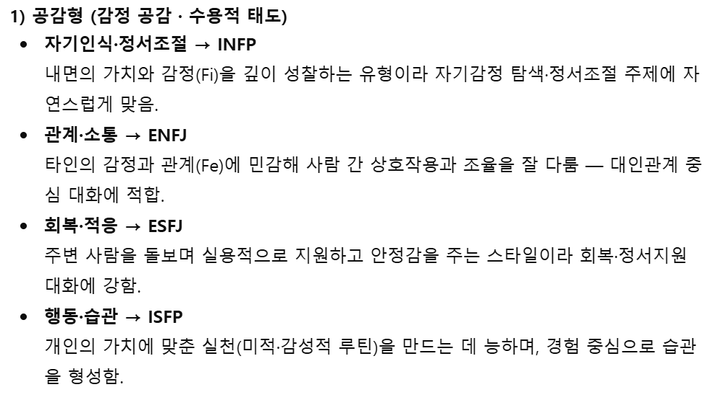
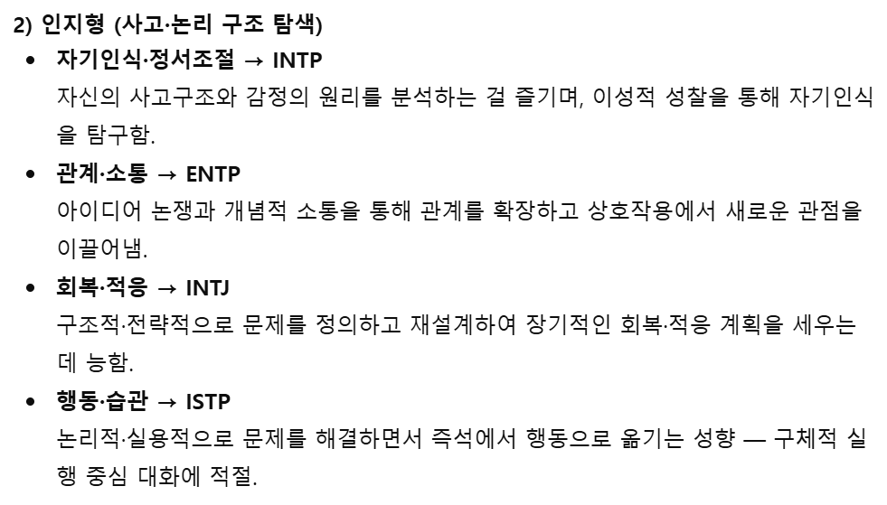
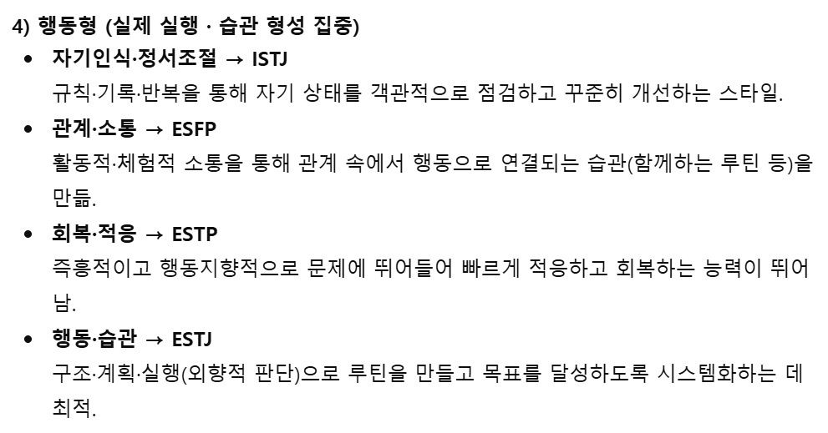
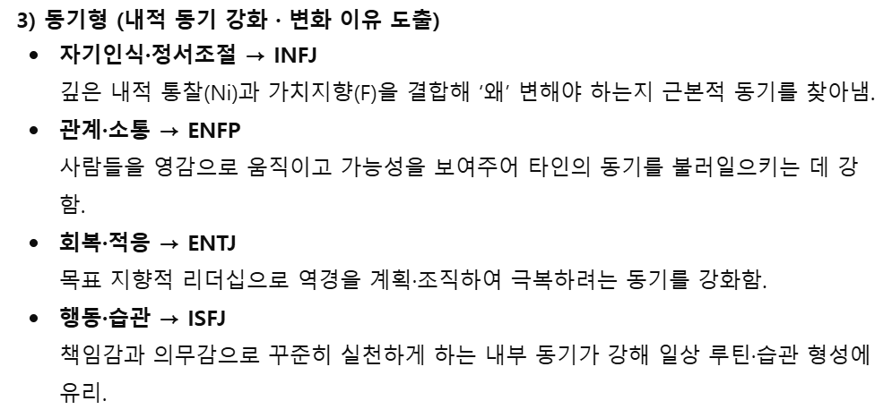
Notes:
x

Slide 31
| HF 유형 | MBTI 유사타입 후보 | 매칭 핵심 근거 |
| 공감 × 자기인식 | INFP, ISFP, INFJ | 자기 사고 구조화, 성찰적 분석 | | 공감 × 관계소통 | ENFP, ESFJ, ENFJ | 관계 패턴 분석, 소통 전략 탐구 | | 공감 × 회복적응 | ENFJ, INFJ, ISFJ | 문제 해결 중심 회복 전략 개발 | | 공감 × 행동습관 | ESFJ, ISFJ, ENFJ | 루틴·습관을 논리적으로 구조화 및 개선 |
| 인지 × 자기인식 | INTJ, INTP, INFJ | 자기 사고 구조화, 성찰적 분석 | | 인지 × 관계소통 | ENTP, INTP, ENFP | 관계 패턴 분석, 소통 전략 탐구 | | 인지 × 회복적응 | INTJ, INTP, ENTP | 문제 해결 중심 회복 전략 개발 | | 인지 × 행동습관 | ISTJ, INTJ, ESTJ | 루틴·습관을 논리적으로 구조화 및 개선 |
| 동기 × 자기인식 | ENFP, INFP, ENFJ | 개인의 가치·의미 기반 동기 자극 | | 동기 × 관계소통 | ENFJ, ENFP, ESFJ | 관계의 의미를 통해 내적 동기 강화 | | 동기 × 회복적응 | ENFP, ENFJ, ENTP | 재해석·성장 촉진, 변화 및 도전 의욕 고취 | | 동기 × 행동습관 | ENTJ, ENFJ, ESTJ | 목표 설정–실행으로 동기 전환 및 행동 촉진 |
| 행동 × 자기인식 | ISFJ, ISTJ, ISFP | 조용한 실천형 자기 조정, 현실 기반 개선 | | 행동 × 관계소통 | ESFJ, ESTJ, ESFP | 실용적 조언 및 관계 속 실천, 돌봄형 행동 | | 행동 × 회복적응 | ISTJ, ISFJ, ESTJ | 구조·규칙·실천으로 위기 극복 및 안정 회복 | | 행동 × 행동습관 | ESTJ, ISTJ, ESFJ | 루틴과 계획 기반 습관 형성, 실행력 중심 |
Notes:
HF의 16유형은 MBTI축 T/F, S/N, J/P와 높은 대응성을 보여 “대화 선호”를 설명하는 데 MBTI를 보조 지표로 쓸 수 있음.
다만 MBTI는 이분법적, HF는 4×4 조합형이라 1:1 매칭보다는 “2~3 MBTI 후보군 제시 방식”이 가장 타당하다고 생각하였습니다.

